Slide 1
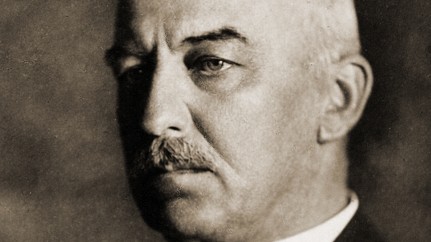
Gabriel Narutowicz
Wybitny naukowiec, który został prezydentem

Slide 2
Spis Treści
Historia Pierwszego Prezydenta II Rzeczypospolitej
  Lata dzieciństwa
  Rodzina
  Edukacja i początek życia w Szwajcarii
  Osiągnięcia Inżynieryjne i początek XX wieku
  Powrót do Niepodległej Polski
  Krótka prezydentura i zamach
Zamach Niewiadomskiego szczegóły
Podsumowanie

Slide 3
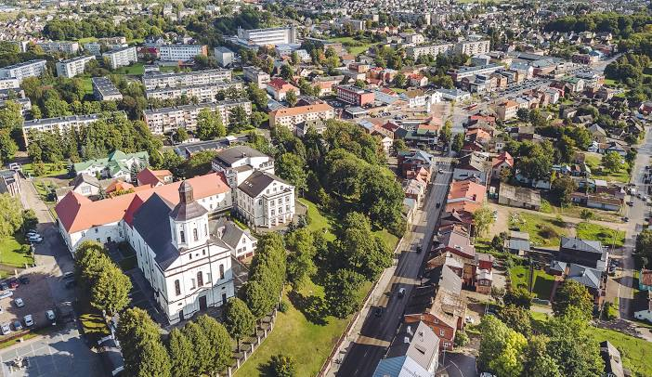
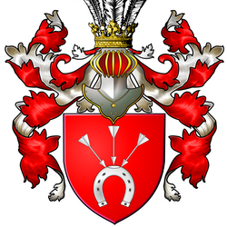
Historia Pierwszego Prezydenta II Rzeczypospolitej
Młodość
Gabriel Narutowicz urodził się 17 marca 1865 roku w Telszach na Żmudzi (obecnie na terenach Litwy). Pochodził z rodziny ziemiańskiej ze Żmudzi. Na przyszłe życie Gabriela Narutowicza duży wpływ miała rodzina – ojciec, który osierocił go zaledwie rok po narodzinach, był społecznikiem i walczył w Powstaniu Styczniowym. Matka dbała o wychowanie Gabriela w duchu patriotycznym i postanowiła nawet przeprowadzić się z rodziną do łotewskiej Lipawy, aby dzieci mogły uniknąć zrusyfikowanego szkolnictwa.
Herb Własny Narutowicz – Herb rodu, z którego
Pochodził pierwszy prezydent Polski.

Slide 4
Rodzina
Jego ojciec Jan Narutowicz miał postępowy punkt widzenia. Jeszcze przed ogłoszeniem 22 stycznia 1863 manifestu powstańczego Rządu Narodowego zapowiadającego uwłaszczenie chłopów zniósł w swoich dobrach ziemskich pańszczyznę.
Matką Gabriela Narutowicza była Wiktoria ze Szczepkowskich. To ona przejęła ciężar wychowania synów po śmierci męża. Jako kobieta wykształcona i zafascynowana filozofią oświecenia wywarła duży wpływ na poglądy młodego Gabriela.
Brat – Stanisław, obywatel Republiki Litewskiej, był członkiem tymczasowego litewskiego parlamentu – Taryby i jego podpis widnieje na Deklaracji Niepodległości Litwy z lutego 1918 roku.

Slide 5
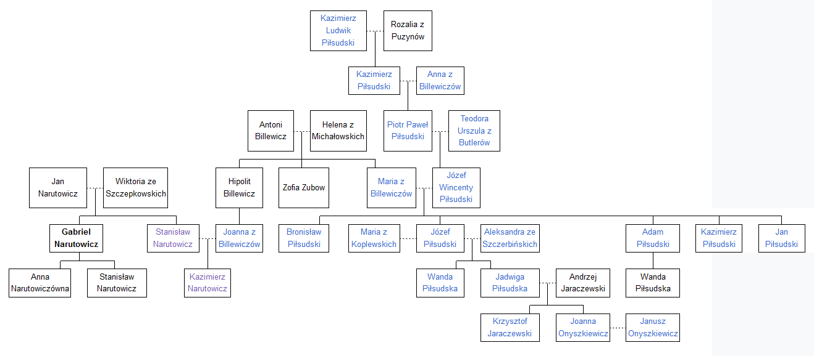

Ciekawostka:
Jego daleką rodziną Józef Piłsudski, lecz nie byli spokrewnieni

Slide 6
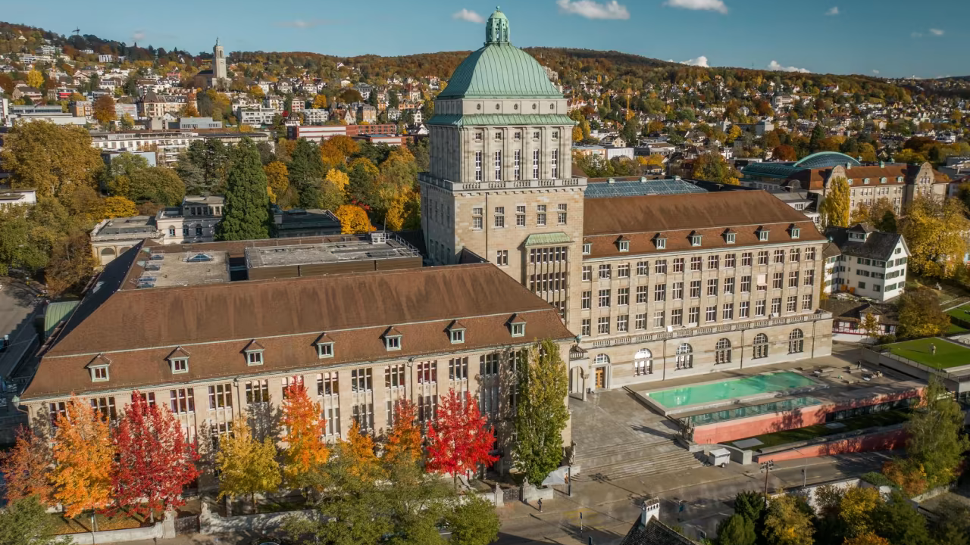
Edukacja i początek życia w Szwajcarii
Po ukończeniu gimnazjum w Lipawie na Łotwie Narutowicz podjął studia na Wydziale Matematyczno-Fizycznym uniwersytetu w Petersburgu, ale z powodu choroby musiał je przerwać. Wiele lat spędził w Szwajcarii, gdzie studiował na politechnice w Zurychu (1887-1891).
W czasie studiów pomagał Polakom ściganym przez carat, związany był też z emigracyjną partią "Proletariat". Uniemożliwiło mu to powrót do kraju, gdyż władze rosyjskie wydały nakaz jego aresztowania.
W 1895 roku przyjął obywatelstwo szwajcarskie, a po ukończeniu studiów pierwszą posadę otrzymał w biurze budowy kolei żelaznej w St. Gallen w północno-wschodniej Szwajcarii.
Uniwersytet w Zurychu

Slide 7
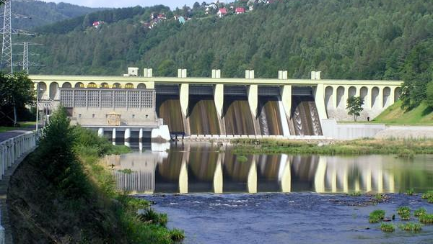
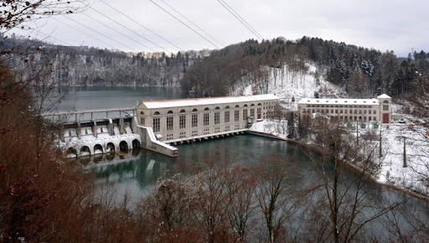
Osiągnięcia inżynieryjne I początek XX wieku
Ciekawostka: widoczna na zdjęciu elektrownia wodna w Porąbce została projektu Narutowicza została zbudowana 14 lat po jego śmierci.
  W 1901 ożenił się z Ewą Krzyżanowską mieli dwoje dzieci: Annę i Stanisława.
  W roku 1895 obejmuje kierownictwo nad jedną z sekcji regulacji Renu, w tym samym też roku otrzymuje obywatelstwo szwajcarskie. Rok później na Międzynarodowej Wystawie w Paryżu projekty Narutowicza otrzymują złoty medal. Narutowicz projektuje głównie elektrownie wodne.
  Szybko zdobył uznanie jako światowej sławy inżynier. Został wykładowcą na Politechnice w Zurychu. Założył własne biuro konstruktorskie.
Elektrownia wodna w Mühlebergu w Szwajcarii, której budową kierował Narutowicz

Slide 8
Osiągnięcia inżynieryjne I początek XX wieku
Ciekawostka: widoczna na zdjęciu elektrownia wodna w Porąbce została projektu Narutowicza została zbudowana 14 lat po jego śmierci.
Narutowicz był profesorem w latach 1907-1919. W roku 1915 zostaje przewodniczącym Międzynarodowej Komisji Regulacji Renu.
W roku 1914, na wieść o wybuchu wojny, rozpoczyna akcję filantropijną, mająca na celu pomoc Polakom, którzy przez wojnę trafiają do Szwajcarii, zakłada Polski Komitet Samopomocy, a rok później zostaje jednym z dyrektorów Komitetu Pomocy Ofiarom Wojny w Polsce.
Głosi koncepcję odzyskania niepodległości bez angażowania się po którejkolwiek ze stron politycznych. Po wybuchu rewolucji w Rosji zmienia poglądy i szuka niepodległości poprzez sojusz z państwami koalicji.
Elektrownia wodna w Mühlebergu w Szwajcarii, której budową kierował Narutowicz

Slide 9
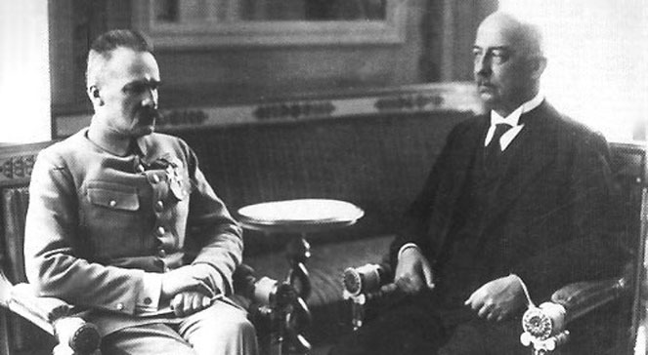
Powrót do Niepodległej Polski
W czerwcu 1920 roku został ministrem robót publicznych i koordynował pracę nad odbudową kraju ze zniszczeń wojennych oraz przygotowywał plany elektryfikacji z wykorzystaniem energii wodnej. W czerwcu 1922 został mianowany ministrem spraw zagranicznych. Od tamtej pory stał się ofiarą nagonki prowadzonej przez środowiska endeckie. Głównym powodem ataku były związki Gabriela Narutowicza z Józefem Piłsudskim, z którym był spowinowacony oraz rzekome uleganie mniejszościom narodowym.

Slide 10
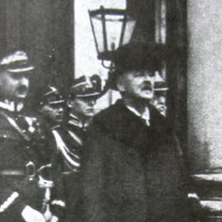
Krótka prezydentura i zamach
Ataki nasiliły się, gdy Gabriel Narutowicz został wybrany 9 grudnia 1922 roku przez Zgromadzenie Narodowe pierwszym prezydentem II Rzeczpospolitej Polskiej. Przeciwko Narutowiczowi rozpętała się potężna kampania w prasie prawicowej, która zarzucała mu wybór głosami mniejszości narodowych.

Slide 11
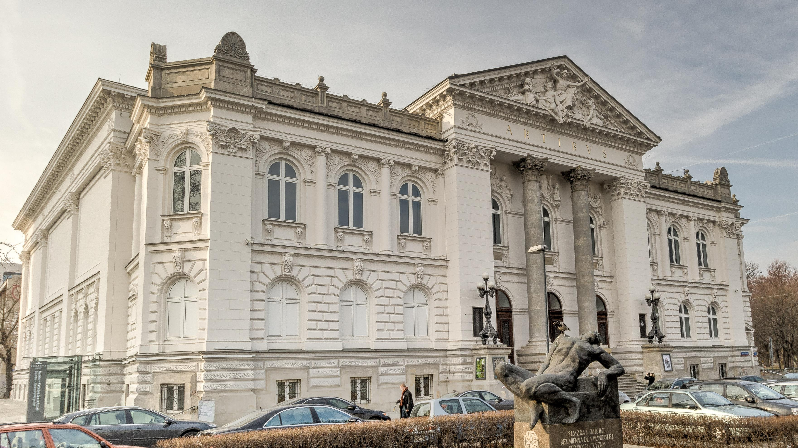
Krótka prezydentura i zamach
Ostatecznie nagonka na Gabriela Narutowicza doprowadziła do tragedii. Malarz Eligiusz Niewiadomski postanowił zamordować prezydenta, którego uważał za "symbol sytuacji politycznej, symbol hańby".
Prezydent został zastrzelony 16 grudnia 1922 w Gmachu Towarzystwa Zachęty sztuk pięknych podczas zwiedzania wystawy.
Kadencja Narutowicza zakończyła się po 5 dniach.
Gmach Towarzystwa Zachęty Sztuk Pięknych

Slide 12
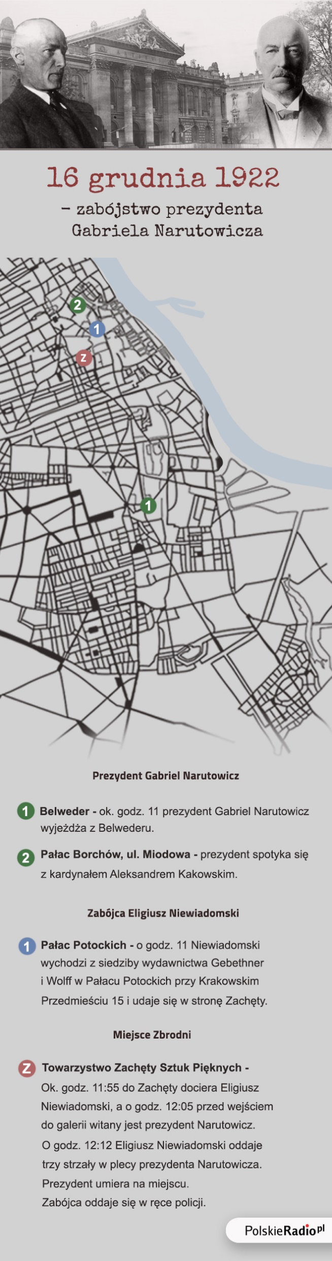
Zamach Niewiadomskiego szczegóły
Żeby zrozumieć to, co wydarzyło się 16 grudnia 1922, należy cofnąć się do pierwszych wyborów prezydenckich. Naturalnym kandydatem na pierwszego prezydenta odrodzonego kraju, ze względu na autorytet, wydawał się Józef Piłsudski. Gdy Marszałek zrezygnował z ubiegania się o fotel głowy państwa, świadomy ograniczonej władzy prezydenta, prawica znalazła się w trudnej sytuacji. Nie posiadała większości parlamentarnej, która pozwoliłaby na wybór swojego prezydenta. Decyzja o kandydaturze hrabiego Maurycego Zamoyskiego, największego posiadacza ziemskiego w II RP, zaprzepaszczała szanse na poparcie ze strony ludowców, których jednym z głównych postulatów była parcelacja gruntów.
O fotel prezydenta ubiegało się pięciu kandydatów. Po każdej turze z tego grona odpadał jeden, ten z najmniejszym poparciem. W kolejnych głosowaniach byli to kolejno: Ignacy Daszyński, popierany przez PPS, wystawiony przez mniejszości narodowe Jan Baudouin de Courtenay, Stanisław Wojciechowski, kandydat PSL "Piast".
Zwyciężył Narutowicz, głównie dzięki głosom mniejszości narodowych. Przegrana Zamoyskiego, który we wszystkich poprzednich turach był o krok od uzyskania większości, była dla prawicy druzgocąca.

Slide 13
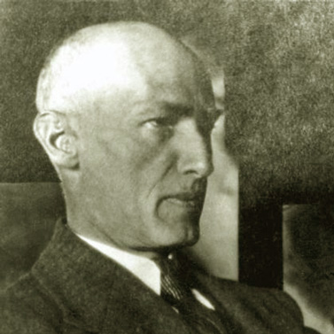
Czemu Niewiadomski?
Po wyborze Gabriela Narutowicza na prezydenta rozpoczęła się wymierzona w niego kampania medialna.
W prasie pełno było tytułów, że Narutowicz został wybrany głosami niepolskimi, głosami klubów niemieckiego, ukraińskiego i żydowskiego.
Najsłynniejszym atakiem wymierzonym w prezydenta był artykuł Stanisława Strońskiego w "Gazecie Warszawskiej", w którym autor pisał o "usunięciu zawady". W prezydenta rzucano śnieżkami i kijami. Ludzie manifestowali, bojówki różnych partii atakowały się na ulicach Warszawy. Były ofiary śmiertelne.

Slide 14
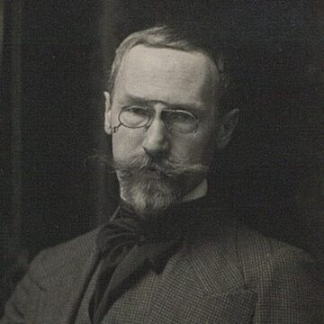
Czemu Niewiadomski?
By doszło do zbrodni, potrzebny był jednak jeszcze jeden element - zamachowiec. Rola ta przypadła Eligiuszowi Niewiadomskiemu, artyście malarzowi, niegdysiejszemu pracownikowi Ministerstwa Kultury, weteranowi wojny polsko-bolszewickiej. Niewiadomski był zwolennikiem endecji, do końca życia uważał się on za ofiarę dla dobra państwa.

Slide 15
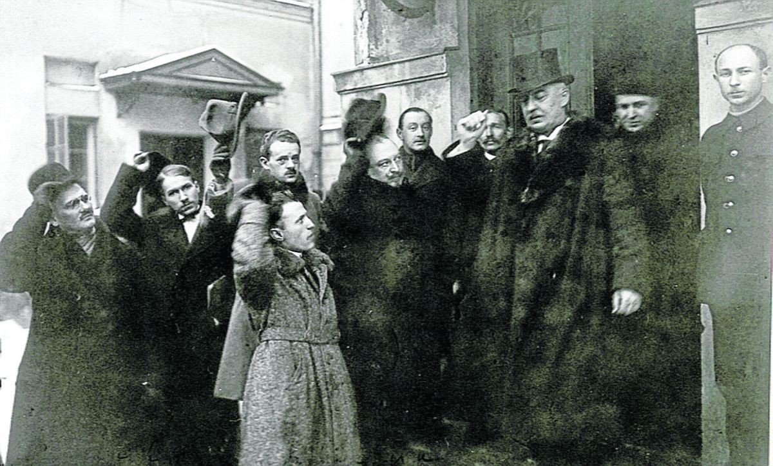
Podsumowanie
Gabriel Narutowicz był wybitnym inżynierem, a jego dzieła można oglądać do dziś np. w Porąbce.
Był on tzw. Pionierem elektryfikacji Szwajcarii.
Został on zamordowany po 5 dniach Prezydentury.
Był min. on krytykowany za powiązania z Marszałkiem Piłsudskim.
Urodził on się w Telszach na Żmudzi (obecnie Litwa).

Slide 16
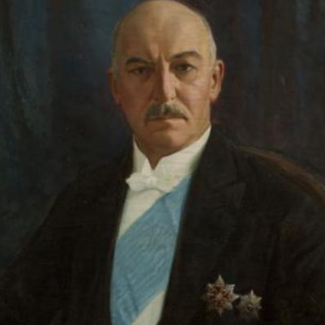
Dziękuję za uwagę, życzę udanych Gabrienaliów.
Adam Pietrzak – uczeń klasy 8a

